Slide 1

“LEX SEGUROS”
Análisis de Base de Siniestros
¿QUÉ DEBO TENER EN CUENTA
A LA HORA DE AMPLIAR MI CARTERA?

Slide 2

INDICE
01
Contexto
03
Análisis Exploratorio
02
Preguntas de Interés
04
Insights y Recomendaciones

Slide 3
En un mundo impulsado por la movilidad y la independencia, la conducción de vehículos sigue siendo un aspecto fundamental de la vida cotidiana. Sin embargo, no está exenta de desafíos y riesgos, y uno de los aspectos más críticos es la seguridad en la carretera.
En este análisis, exploramos la base de datos de siniestros de autos de la compañía de seguros "Lex Seguros" y destacaremos tres aspectos clave sobre la relación entre la demografía de los conductores y la gestión financiera en el contexto de los accidentes automovilísticos. Para poder crecer como empresa nos brindaron sus datos actuales de base de clientes (rango de edad/género/educación/ingreso/estado civil/hijos) y en base a esto poder comprender el comportamiento respecto a la experiencia de manejo, el uso del auto, si rompen las leyes mediante excesos de velocidad, conducir bajo estupefacientes o mismo la cantidad de siniestros ocurridos que esto lo vemos reflejado en la columna Outcome.
CONTEXTO
‹#›

Slide 4
Preguntas principales o primarias
¿Existe una relación entre la edad de los conductores y la cantidad de infracciones por exceso de velocidad?
¿Se puede identificar alguna asociación entre la edad de los conductores y la propensión a conducir bajo la influencia de estupefacientes?
¿Cómo se distribuye el historial de accidentes en función de la edad de los conductores?
¿Existe alguna relación entre la edad de los conductores y sus puntajes de crédito?
¿Podemos identificar alguna asociación entre la cantidad anual de millas conducidas y los puntajes de crédito?
Pregunta objetivo
Desde el punto de vista de “Lex Seguros”, ¿cómo sabemos qué perfil tiene mayor posibilidad a tener un siniestro?, ¿cuál es el perfil de cartera que queremos en la empresa?
PREGUNTAS DE
INTERÉS
‹#›

Slide 5
ANÁLISIS
DESCRIPTIVO
EXPLORATORIO
‹#›

Slide 6
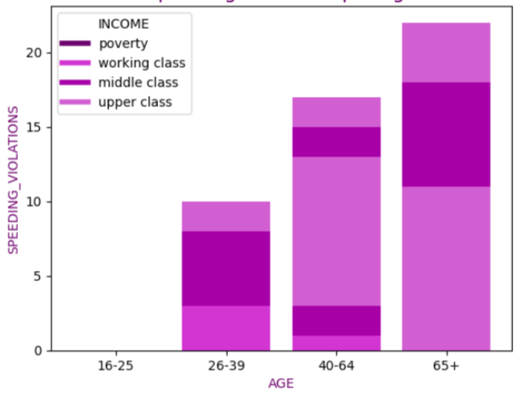
¿Existe una relación entre la edad de los conductores y la cantidad de infracciones por exceso de velocidad?
Speeding violations per age
En este gráfico que vemos a la derecha, nos muestra que el rango etario que supera la media en términos de exceso de velocidad se encuentra a partir de los 65 años.
Este resultado puede parecer contra intuitivo, ya que a menudo se asocia el exceso de velocidad con conductores jóvenes e imprudentes.
Sin embargo, esta tendencia sugiere que entre las personas mayores, en su mayoría de clase alta, existe un grupo que tiende a desafiar los límites de velocidad establecidos. Esto plantea preguntas importantes sobre la educación vial y las medidas de seguridad dirigidas a esta demografía específica.
‹#›

Slide 7
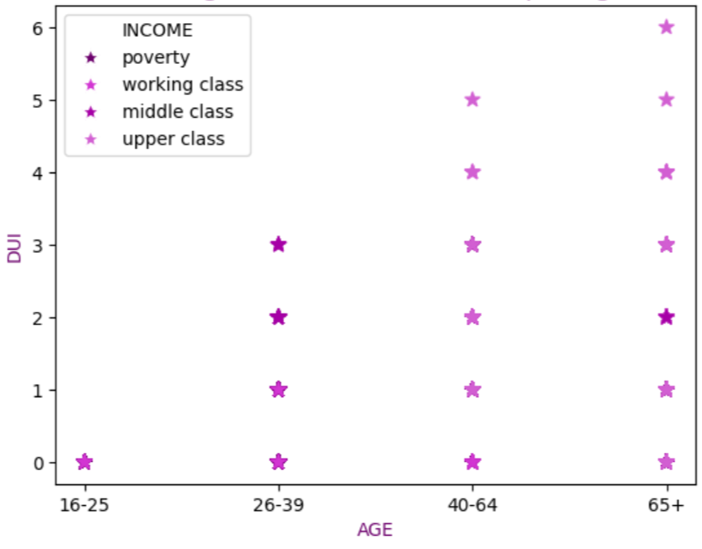
¿Se puede identificar alguna asociación entre la edad de los conductores y la propensión a conducir bajo la influencia de estupefacientes?
EDAD
VS.
DROGAS
Driving under influence (DUI) per age
El análisis revela que la mayoría de las personas que conducen bajo la influencia de alcohol, drogas, sustancias ilícitas pertenecen al rango etario a partir de los 65 años, nuevamente en su mayoría a la clase media alta.
Este hallazgo sugiere la necesidad de una mayor educación sobre los riesgos y las consecuencias de la conducción bajo los efectos de las mismas, especialmente dirigida a este grupo demográfico.
‹#›

Slide 8
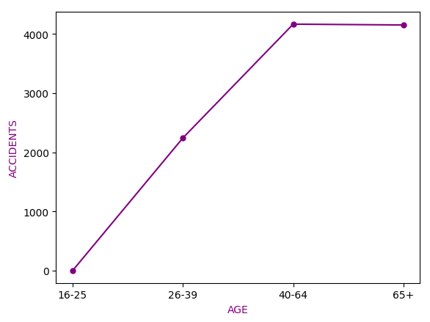
¿Cómo se distribuye el historial de accidentes en función de la edad de los conductores?
Accidents per age
Podemos ver en nuestro gráfico que el mayor rango etario propenso a provocar accidentes automovilísticos es a partir de 40 años en adelante.
Resulta importante observar que con el aumento de edad se incrementa la pérdida de capacidad de respuesta física/mental ante un evento inesperado. Podemos entender también que al tener años de conocimiento uno tiene más confianza y no presta atención al volante.
Una buena acción de cara Lex Seguros, sería ajustar las tasas de los seguros y premiar, bajando las tasas, a aquellos que no hayan tenido infracciones en el año.
‹#›

Slide 9
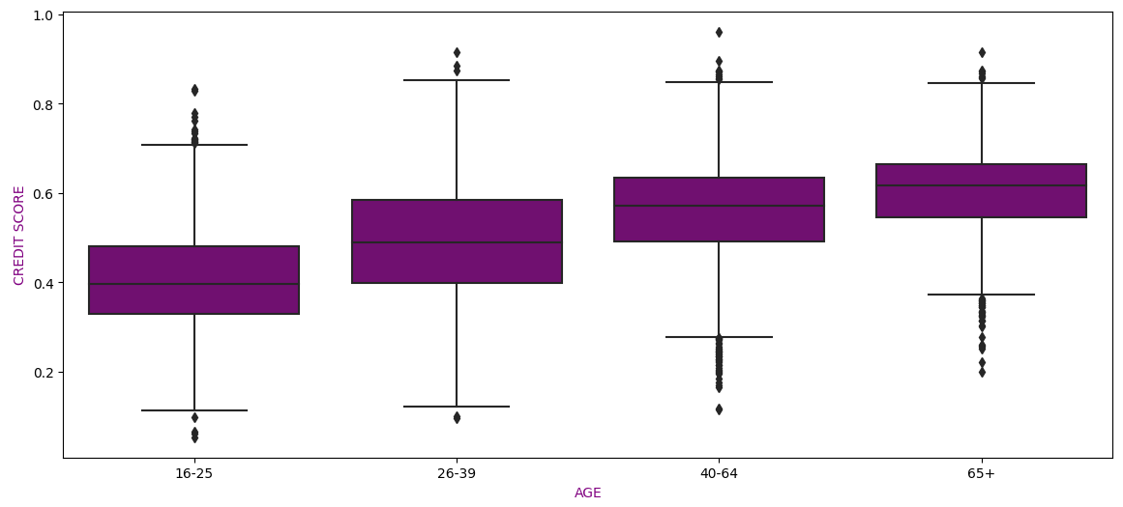
¿Existe alguna relación entre la edad de los conductores y sus puntajes de crédito?
El tercer aspecto resaltado en este análisis es el rango etario más beneficioso para acceder a un crédito, que comienza a partir de los 40 años. Este demuestra la relación entre la edad y la solvencia financiera, a medida que las personas avanzan en su vida laboral y adquieren experiencia financiera, obtienen mejores condiciones para la financiación de vehículos.
Al acceder a créditos es más propenso a que el vehículo se encuentre en mejor estado, ya sea para arreglarlo o cambiarlo.
Credit Score
per age
‹#›

Slide 10
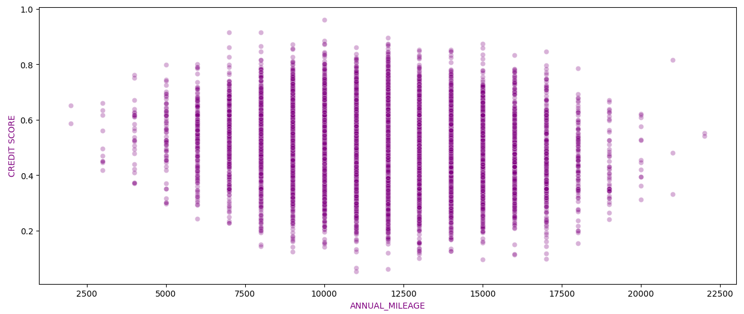
¿Podemos identificar alguna asociación entre la cantidad anual de millas conducidas y los puntajes de crédito?
Podemos ver que el mayor puntaje crediticio se encuentra entre los 10.000km y los 12.000km del auto.
Esto nos demuestra que, a mayor score crediticio mayor es el cuidado o cambio del auto y a menor score crediticio mayor son los kilometrajes del auto.
CREDIT SCORE
vs.
ANNUAL_MILEAGE
‹#›

Slide 11
INSIGHTS &
RECOMENDACIONES
‹#›

Slide 12
Siendo que nuestro objetivo es poder responder desde la visión de Lex Seguros:
¿Cómo sabemos qué perfil tiene mayor posibilidad a tener un siniestro?
Con los gráficos expuestos podemos entender que las personas mayores a 60 años de clase media alta tienen mayor posibilidad a sufrir un siniestro.
En contraposición, ese mismo rango y arrancando desde los 40 años vemos que tienen mayor posibilidad a acceder un crédito y por eso pueden mantener el vehículo en mejores condiciones.
s el ideal para la compañía.
PROPUESTA
Para los nuevos asegurados y cartera actual, todos aquellos mayores a 40 años van a tener un ajuste de tasas, incrementándose en un promedio al valor que se debió indemnizar los casos anteriores, aquellos que no hayan tenido infracciones durante el año, se les bonificará o brindará un descuento en la tasa a modo de premiación.
INSIGHTS & RECOMENDA
CIONES
‹#›

Slide 13
CONCLUSION
FINAL
‹#›

Slide 14
¿Cómo sabemos qué perfil tiene mayor posibilidad a tener un siniestro?
¿Cuál es el perfil de cartera que queremos en la empresa?
Tomando en consideración la composición de la cartera, que incluye edad, siniestros, score crediticio, entre otras variables, hemos determinado que la solvencia financiera es mayor en los asegurados de 30 años en adelante.
Esto garantiza un mayor movimiento de la cartera para nuestra compañía, "Lex Seguros". Se ha registrado que estos clientes tienden a renovar sus créditos incorporando nuevos beneficios y adquieren nuevos automóviles, lo que aumenta la demanda de nuestros servicios.
Para los nuevos asegurados y cartera actual, todos aquellos mayores a 40 años van a tener un ajuste de tasas, incrementándose en un promedio al valor que se debió indemnizar los casos anteriores, aquellos que no hayan tenido infracciones durante el año, se les bonificará o brindará un descuento en la tasa a modo de premiación.
CONCLUSION
FINAL
‹#›

Slide 15
¡MUCHAS
GRACIAS!
‹#›

